Slide 1
9. PSYCHOTICKÉ PORUCHY

Slide 2
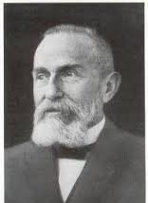
SCHIZOFRENIE
Tři základní symptomy schizofrenie:
Psychomotorický útlum – snížená hybnost, neměnná mimika, emoční plochost.
Dezorganizace – nepřiléhavé emoce, inkoherence v myšlení a řeči.
Zkreslení skutečnosti – bludy, halucinace.
Prodromální fáze – sklon k úzkosti, podrážděnosti, ztráta zájmů.

Slide 3
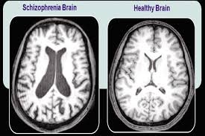
Poruchy myšlení – bludy.
Poruchy vnímání – halucinace
Poruchy jednání.
Hluboký pocit odcizení vlastního prožívání i dějů kolem sebe.
Nečinnost, ztráta zájmů a sociální stažení.
Oploštění a nepřiměřenost emočních reakcí.
Katatonní známky v motorice.

Slide 4
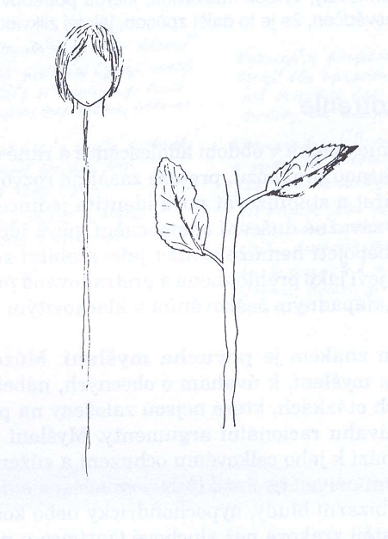
411. kus
Princip – se kterým pracuje smrt (vlkoměr)
Princip tento je jednoduchý velmi
46546484df6466dd4646dgsg444dd a ď
1454698ssfsff6466646sssffgvsvf666666x a ň
98789764565xycs566yyyyyy644444x a mň mň mňau
ččččččččččččččččččččiiiiiiiiiiiiiiiiiiiiiiiiiiiiiiiiiiiiiiii a či či
haf
smrt je vlastně tuze „brav“
tedy hodná holka
národnosti Polka.

Slide 5
Negativní příznaky – snížení nebo vymizení nějaké vlastnosti.
Pozitivní příznaky – nadměrné, přehnané a nepřiměřené projevy duševní činnosti.
Začíná většinou mezi 15 a 35 lety, nejméně polovina případů již před 25. rokem.
Příčiny schizofrenie nejsou známy.
Předpokládá se multifaktoriální původ.
Na dědičné vlohy působí zátěž, která onemocnění spouští.
V adolescenci nároky přechodu do dospělého zodpovědného života.
Tělesné trauma či nemoc, ale také zkušenost s drogou.

Slide 6
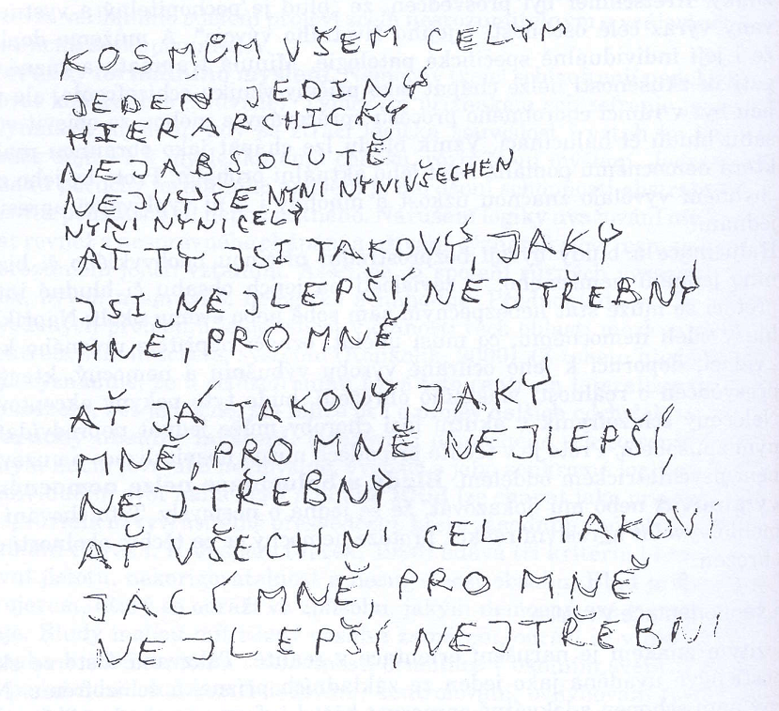
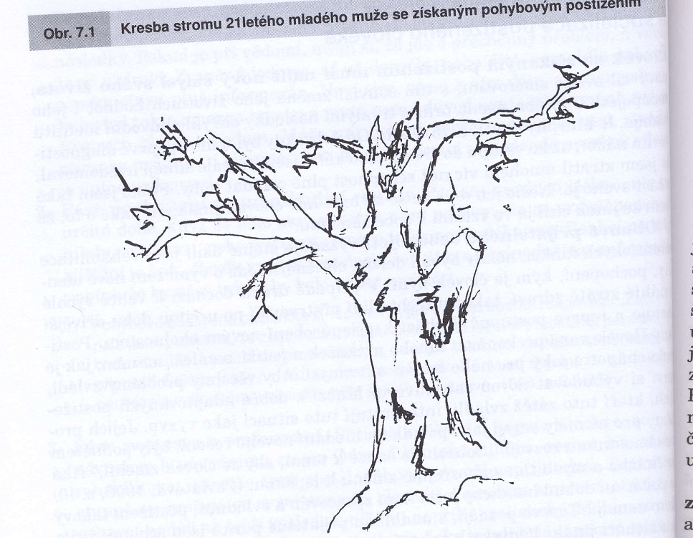

Slide 7
Formy onemocnění schizofrenií:
Simplexní schizofrenie – změny chování s úpadkem vůle, ztrátou zájmů a oploštěním emocí.
Paranoidní schizofrenie – charakterizovaná bludy a halucinacemi.
Hebefrenní schizofrenie – charakterizovaná vrtkavostí, necílenou nebo potrhlou aktivitou, nevypočitatelnými projevy.
Katatonní schizofrenie – poruchy psychomotoriky – katatonní stupor.
Reziduální schizofrenie – stavy, které následují po odeznění akutních příznaků.

Slide 8
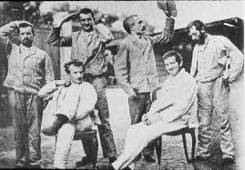
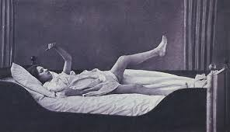
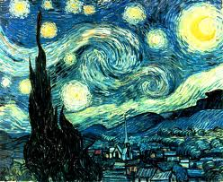
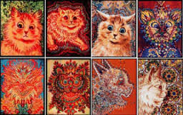

Slide 9
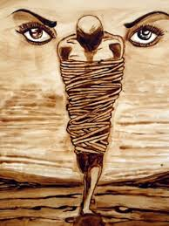
Léčba
Farmakoterapie antipsychoticky působícími léky.
Brání novým atakám onemocnění.
Poskytuje prostor k rehabilitaci a návratu do života.
Psychoedukace
Poučit pacienta o povaze onemocnění a důvodech léčebných zákroků.
Učit se novým sociálním dovednostem.
Součástí léčby je pracovní terapie.
Rodinná terapie.

Slide 10
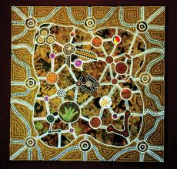
OSTATNÍ PSYCHOTICKÁ ONEMOCNĚNÍ:
Schizoafektivní porucha – známky poruchy nálady a schizofrenní poruchy současně.
Akutní přechodná psychotická porucha – symptomy se velmi rychle střídají a proměňují.
Trvalá porucha s bludy – bludy perzekuční, žárlivecké, hypochondrické a kverulantské, mohou být doprovázeny i halucinacemi.
Schizotypní porucha – podobá se
prodromálnímu stadiu schizofrenie.

